Slide 1

MÓDULO 16 · MATEMÁTICA · AULA 253
Progressão Geométrica: Definição
Teste por DIVISÃO, nunca por subtração
Progressão Geométrica: definição

Slide 2
Para começar
Para saber se (3,6,12,24) é uma PG, calculo as diferenças, como na PA?
POSSOR · Progressões · Aula 253
2

Slide 3
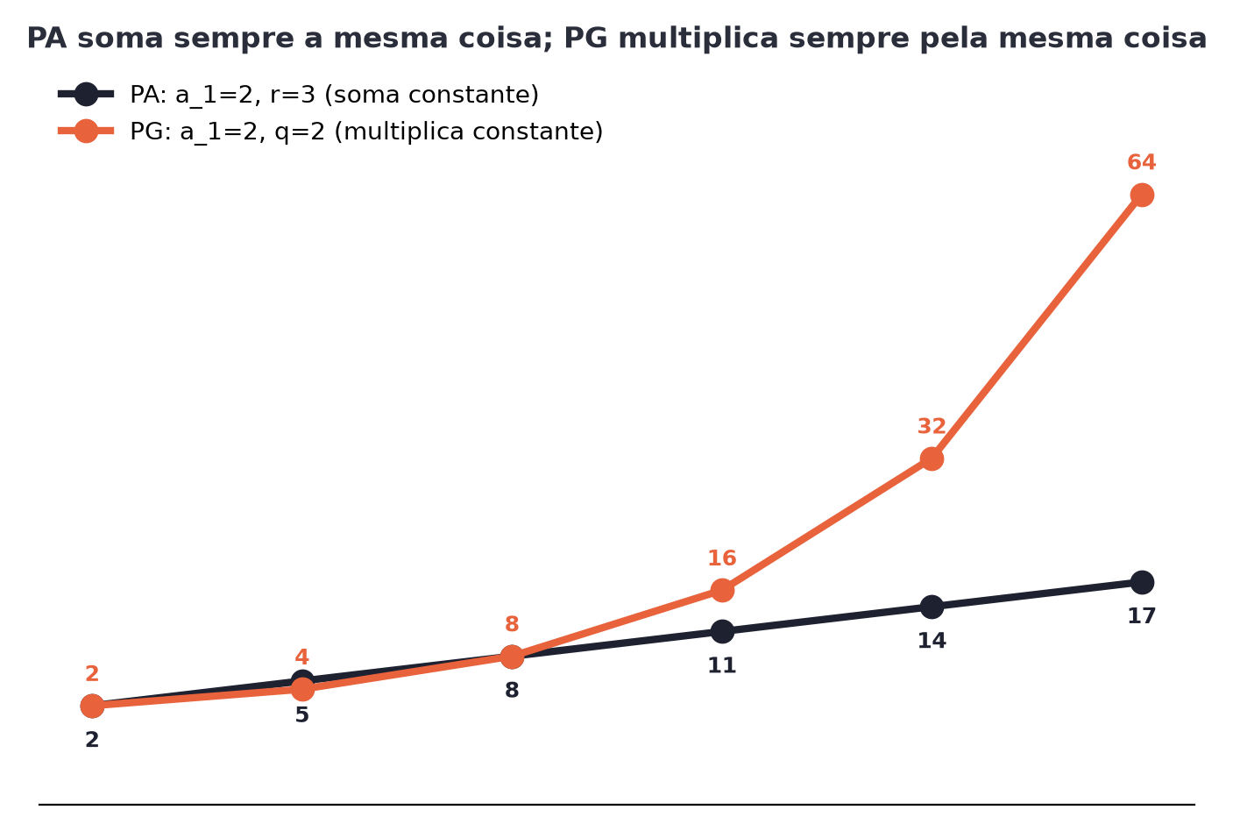
O conceito central
PG: o QUOCIENTE entre termos consecutivos é sempre a mesma constante (razão q).
POSSOR · Progressões · Aula 253
3

Slide 4
Como funciona
PG se testa dividindo termos consecutivos, nunca subtraindo.
• Calcule o quociente entre cada par de termos consecutivos
• Se todos os quocientes forem iguais, é PG
POSSOR · Progressões · Aula 253
4

Slide 5

Cuidado com essa armadilha
Usar o teste de subtração (da PA) para verificar uma PG.
POSSOR · Progressões · Aula 253
5

Slide 6
Exemplo resolvido
(3,6,12,24) é PG?
Quocientes: 6/3=2, 12/6=2, 24/12=2
Constante — É uma PG de razão 2 (apesar de não ser PA)
POSSOR · Progressões · Aula 253
6

Slide 7
Roteiro de hoje
1
Pergunta inicial
2
Divisão, não subtração
3
Exemplo
4
Exercícios
POSSOR · Progressões · Aula 253
7

Slide 8

Hora dos Exercícios — Fixação
QUESTÃO 1
(3,6,12,24) é uma PG? Qual o teste correto?
💡 Dica
Antes de descartar uma sequência como "não é progressão", teste também por divisão — pode ser PG.
POSSOR · Progressões · Aula 253
8

Slide 9

Gabarito e Encerramento
Resposta
Sim — teste por divisão: 6/3=12/6=24/12=2, razão constante q=2.
Resumo da Aula
Com a PG definida, a próxima aula calcula qualquer termo dela diretamente.
• PG se testa por divisão (quociente) — nunca por subtração.
Próxima aula: Módulo concluído.
POSSOR · Progressões · Aula 253
9

